Slide 1
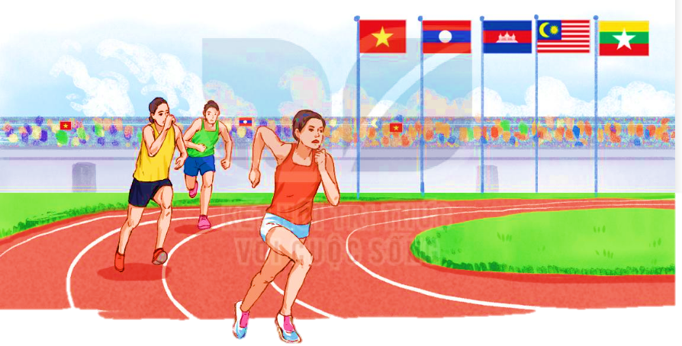



Viết
NGỌN LỬA
Ô-LIM-PÍCH

Slide 2


KHỞI
ĐỘNG
01

Slide 3
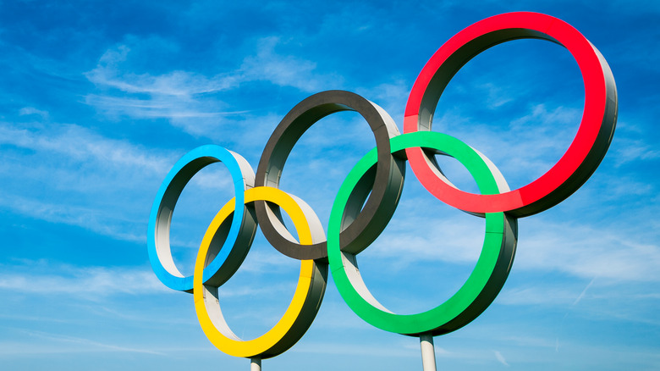
Khám
phá
02

Slide 4
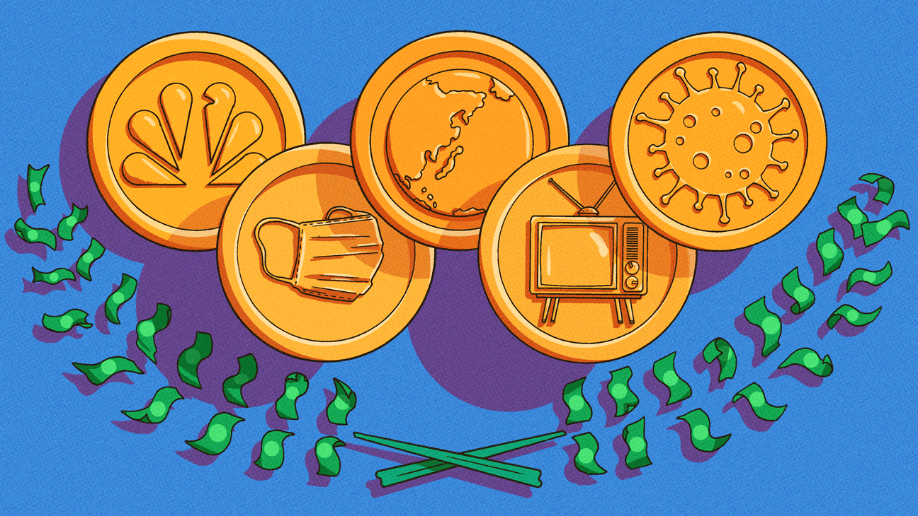
NGỌN LỬA Ô-LIM-PÍCH
Tục lệ tổ chức Đại hội Thể thao Ô-lim-pích đã có từ gần 3 000 năm trước ở nước Hy Lạp cổ.
Đại hội được tổ chức bốn năm một lần, vào tháng Bảy, thường kéo dài năm, sáu ngày. Trai tráng từ khắp nơi trên đất nước Hy Lạp đổ về thành phố Ô-lim-pi-a thi chạy, nhảy, bắn cung, đua ngựa, ném đĩa, ném lao, đấu vật,...
Theo NHỮNG MẨU CHUYỆN LỊCH SỬ THẾ GIỚI

Slide 5




Nội dung
Bài đọc cho biết thể thao có khả năng kết nối con người trên thế giới với nhau, đem lại không khí hoà bình, hữu nghị trên thế giới,...

Slide 6

TỪ KHÓ
Ô-lim-pích
Ô-lim-pi-a
Bảy
Hi Lạp
=> Viết hoa chữ cái đầu tiên ở mỗi tiếng

Slide 7
Nghe-viết
Chính tả
03

Slide 8



Slide 9
NGỌN LỬA Ô-LIM-PÍCH
Tục lệ tổ chức Đại hội Thể thao Ô-lim-pích đã có từ gần 3 000 năm trước ở nước Hi Lạp cổ.
Đại hội được tổ chức bốn năm một lần, vào tháng Bảy, thường kéo dài năm, sáu ngày. Trai tráng từ khắp nơi trên đất nước Hi Lạp đổ về thành phố Ô-lim-pi-a thi chạy, nhảy, bắn cung, đua ngựa, ném đĩa, ném lao, đấu vật,...
Theo NHỮNG MẨU CHUYỆN LỊCH SỬ THẾ GIỚI

Slide 10
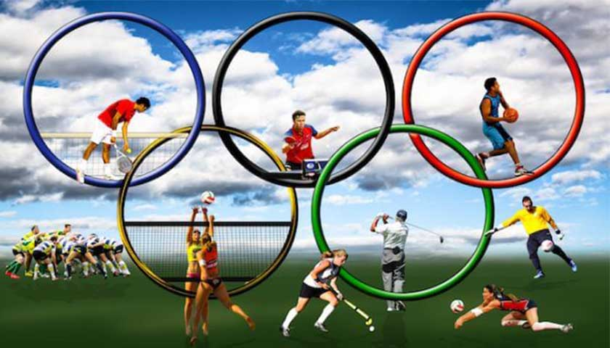
LUYỆN tập
04

Slide 11

Kể, viết tên vận động viên Việt Nam hoặc trên thế giới mà em biết
Câu 1
+ Vận động viên Việt Nam: Ánh Viên (vận động viên bơi lội), Quang Hải, Văn Lâm, Tiến Linh, Công Phượng, Văn Hậu (cầu thủ bóng đá),...
+ Vận động viên nước ngoài: Phe-đơ-rơ (vận động viên quần vợt), Rô-nan-đô, Méc-xi (cầu thủ bóng đá),.

Slide 12

Tìm tên riêng nước ngoài viết đúng chính tả và chép vào vở.
Câu 2
Vích-to Huy-gô
Lu-xi-a
Oan-tơ
Đác-Uyn
Va-Li-a
Pu-skin

Slide 13
Vận
Dụng
05

Slide 14

Nói với bạn về một vận động viên mà em yêu thích
Thực hành

Slide 15


Hẹn gặp lại nhé!

